Slide 1
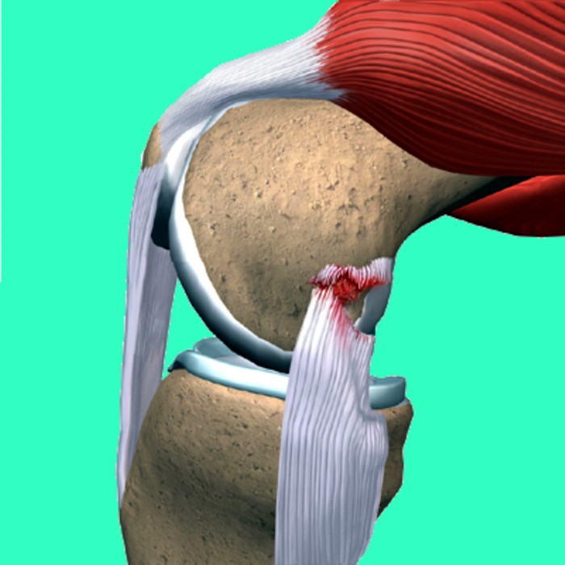
Ligamento Lateral Interno
Es una lesión al ligamento de la parte interna de la rodilla, el cual mantiene la tibia (hueso de la espinilla) en su lugar.
La lesión tiene 3 grados: Puede tratarse de un esguince, o de una ruptura parcial o completa del ligamento.

Slide 2
Anatomía del LLI
El ligamento lateral interno (LLI) va desde la superficie superior interna de la parte superior de la tibia hasta la superficie inferior interna del fémur. Se orienta en dirección posterior a anterior y está tenso cuando la rodilla está extendida.
Funciones del LLI
La estabilidad de la rodilla está mantenida por elementos anatómicos pasivos, entre los cuales se encuentran los ligamentos, cuya lesión dará signos de laxitud en distintos planos y consecuentemente inestabilidad articular, y por otra parte elementos anatómicos activos representados fundamentalmente por los músculos. De este hecho cabe comprender que una rodilla puede ser laxa pero estable o, a la inversa, puede ser inestable sin ser laxa.

Slide 3
SUS FUNCIONES PRINCIPALES SON:
- Restringir el valgo de rodilla en todos los grados de flexión
- Limitar el traslado anterior de la tibia cuando el ligamento cruzado anterior está lesionado.
- Restringir la rotación externa de tibia.
Causas
El LLI es el que proporciona estabilidad a la región interna de la rodilla y suele lesionarse cuando a ésta se le aplica una tensión excesiva en valgo.
El ligamento lateral interno (LLI) generalmente se lesiona por presión o tensión sobre la parte externa de la rodilla .
Un bloqueo a la parte externa de la rodilla durante un juego de fútbol es una forma común para que este ligamento se lesione.
A menudo, este ligamento se lesiona al mismo tiempo que se presenta la lesión del ligamento cruzado anterior (LCA).

Slide 4
Síntomas
Los síntomas de una ruptura o desagarro en el ligamento lateral interno son:
- Hinchazón de la rodilla
- La rodilla se bloquea o se pega con movimiento
- Dolor a la presión o sensibilidad a lo largo de la cara interna de la rodilla, más acusado en su inserción en el fémur
- La rodilla se afloja o se siente como si se fuera a aflojar cuando está activa o tensionada de cierta manera.
Las lesiones del LLI se suelen asociar a una lesión del menisco interno. Inmediatamente después de la lesión, el deportista suele ser aun capaz de andar un poco apoyando la pierna afectada. Normalmente, en el momento de la lesión siente dolor en la zona interna de la rodilla, y después, cuando intenta caminar, nota como si la rodilla “se le fuese” o “tambalease”.
La rodilla pierde su forma habitual, y la nota más tirante y engrosada por encima de la rótula. Esto es provocado por la aparición de líquido (líquido sinovial) en el interior de la articulación y suele ocurrir a las horas de la lesión.
Otro síntoma posible es el dolor al aumentar la apertura del lado interno de la rodilla, forzar el valgo, con nuestras manos, con la rodilla flexionada 30º, y también dolor a la palpación en la zona donde está el ligamento.
Una radiografía descartará posibles lesiones del hueso que hubieran podido producir por arrancamiento.

Slide 5
En el desgarro completo del LLI
Puede referir paradójicamente muy poco dolor al realizar las maniobras, pero al mismo tiempo el especialista observa una importante hiperlaxitud en ausencia de un diagnóstico definible. La tumefacción o el derrame articular suelen aparecer al cabo de varias horas de la lesión. Si el dolor es leve, el desgarro es completo (grado III)
En los desgarros leves, grado I, II, el dolor es fuerte al aplicar una fuerza en valgo sobre la rodilla.
Triada maligna de O'Donogue: Mecanismo con rodilla en semiflexión, valgo forzado, y rotación externa de la tibia: puede producir una lesión del L.L.I., ruptura meniscal interna y ruptura del L.C.A. Este conjunto de lesiones corresponde a la llamada "triada maligna de O'Donogue".
Diagnóstico
Además del examen y la historia médica completa, los procedimientos para diagnosticar una lesión de un ligamento de la rodilla pueden incluir los siguientes:
Rayos X, Resonancia Magnética, Tomografía computarizada (También llamada escáner CT o CAT.) Artroscopia.

Slide 6
Diagnóstico Diferencial
OJO: Es posible que ante ausencia de traumatismo exista un dolor en la cara interna de la rodilla, y que exista la tentación de catalogarlo como esguince de ligamento lateral interno de la misma, en este caso las causas suelen ser:
1. Un iliaco posterior que, por tensión de los isquiotibiales, puede ocasionar dolor en la cara interna de la rodilla.
2. Una retracción del tensor de la fascia lata ocasiona un posicionamiento de la rodilla en valgo con la consiguiente dolor en cara interna.
3. También patología a nivel de la tercera vértebra lumbar puede dar molestias en la cara interna de la rodilla.
4. También un dolor referido de ovarios o riñón puede dar dolor a nivel de la rodilla.
5. La corrección de una actitud postural de aumento de curvas o disminución de ella que puede provocar un hiper o hipotonía de determinados grupos musculares.

Slide 7
Evolución de la lesión
Cuando aparece la cicatriz del tejido lesionado, el tejido resultante se provee de una gran cantidad de colágeno orientado azarosamente sobre la cicatriz, se produce entonces una reorganización de las fibras de colágeno orientándose según las líneas de tracción y fuerza a las que ese tejido es sometido, produciéndose así una cicatriz más funcional.
En principio esta cicatriz es más fuerte que el tejido original aunque luego irá acomodándose a las características funcionales del tejido lesionado.
Debemos tener presente que el tejido de colágeno es dinámico y esta en constante movimiento produciendo y destruyendo colágeno, es entonces cuando con la intervención adecuada de la rehabilitación funcional lograremos reorganizar ese tejido inclinando la balanza hacia la destrucción y así evitar una cicatriz hipertrófica y desorganizada en sus líneas de fuerza que pueda acarrearnos problemas.

Slide 8
Actuación inmediata después de una posible lesión ligamentosa.
Nuestra actuación inmediata frente una posible lesión de los ligamentos laterales será:
- La aplicación de frío local mediante hielo o bolsas de hielo (15-25 min. aprox.) Durante las primeras 48-72 horas, se recomienda la aplicación de frio local 4-5 o más veces al día para bajar la inflamación. Siempre protegiendo la zona previamente.
- La elevación de la extremidad afectada para facilitar la circulación sanguínea.
- Mantener la articulación afectada en reposo e inmovilizarla para evitar otras posibles lesiones en la zona, disminuir el dolor.

Slide 9
Rehabilitación
Los objetivos son: Recuperar la movilidad si la hubiera perdido y recuperar el volumen y la potencia muscular.
Siempre queda un grado de mayor holgura lateral que el anterior, por lo que se recomienda seguir practicando ejercicios de potenciación muscular que la compensen. Con estos dos fines, se realizarán:
- Movilizaciones activas y pasivas, ayudado por el fisioterapeuta.
- Fricciones en la zona lesionada para favorecer la vascularización y el proceso de rehabilitación.
- Electroestimulación, tratando de conseguir una potenciación de l musculatura de forma pasiva, sin movimiento articular.
- Pedaleo en bicicleta comenzando por pedaleo libre, sin cargas, y aumentando progresivamente la resistencia.
- Runing-pool. Ejercicios destinados a la recuperación realizados dentro del agua. Las condiciones de flotabilidad favorecen la recuperación de la movilidad articular perdida. Por otra parte, la resistencia del agua obliga a realizar un mayor trabajo muscular.
- Carrera continua cuando la recuperación está más avanzada.

Slide 10
Tratamiento quirúrgico.
En el caso de las roturas de los ligamentos laterales, se ha discutido mucho sobre la conveniencia del tratamiento quirúrgico. El criterio más acertado actualmente es procurar el tratamiento conservador salvo que la inestabilidad sea extrema o e compruebe que el arrancamiento de las inserciones, sean proximales o distales, ya que el arrancamiento de la inserción debe ser reparado quirúrgicamente, procurando un buen anclaje.

